Slide 1
MIDI (continuação)
General MIDI
Arquivos MIDI Standard

Slide 2
General MIDI (GM)
Problema
  Um instrumento (patch) é só um número....
  Como garantir que uma seqüência (música) feita para um sintetizador vai soar com os instrumentos certos em outro?
Solução: General MIDI System, Level 1
  Formato e a configuração mínimos que o instrumento reprodutor deverá possuir (logotipo GM)
  Padrão que assegura portabilidade às seqüências pois define mapeamento entre canais, programas (instrumentos) e sons

Slide 3
General MIDI
Especificações para os sintetizadores
  Mínimo de 24 vozes de polifonia alocadas dinamicamente
  Resposta multitimbral aos 16 canais MIDI
  Todas as vozes deverão responder à dinâmica
  O número de nota MIDI 60 deve corresponder à nota Do central do piano
  Cada canal deve responder aos controles de:
    modulação, volume, estereofonia, expressão, sustentação, desativação de todos os controles e desativação de todas as notas

Slide 4
General MIDI
Pré-alocação dos canais
  Canal 4: Melodia
  Canal 8: Harmonia
  Canal 10: Percussão (único realmente respeitado!!!)
Percussão
  O diferentes sons de percussão são associados a números de nota MIDI específicos

Slide 5
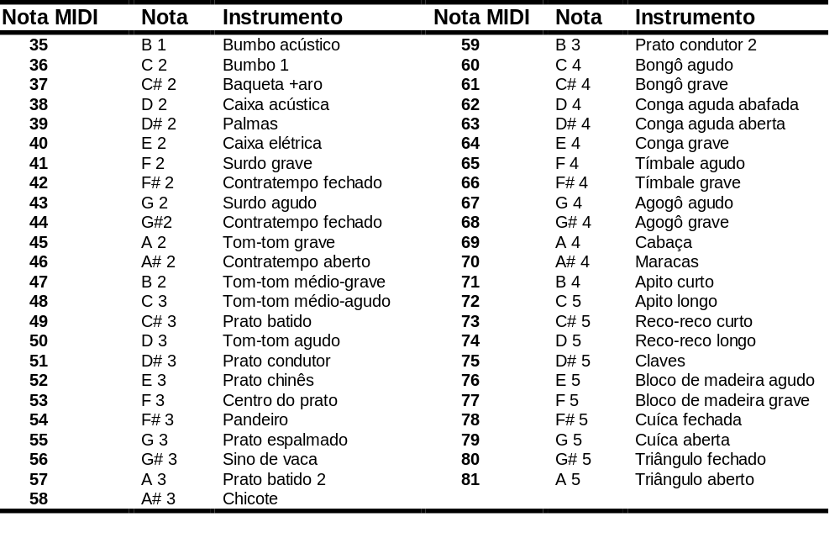
Tabela de Percussão GM

Slide 6
Especificações GM
Pré-alocação dos timbres (programas/instrumentos)
  Números de Programa devem chamar os timbres especificados exceto no canal 10 (percussão)
Atenção
  GM é só uma mapeamento de nomes...
  Não há garantia que 2 equipamentos tocando “program 1” (acoustic piano) vão soar igualmente... Depende da qualidade deles

Slide 7
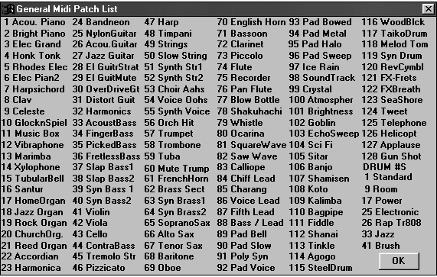
Mapa de Timbres GM

Slide 8
Standard MIDI Files (SMF)

Slide 9
SMF: Histórico e Definição
Motivação: incompatibilidade
  A especificação MIDI lidava com controle musical, não com armazenamento
  Anos depois da introdução do MIDI, cada aplicação usava formatos proprietários de arquivos de seqüências musicais
Em 1988: Standard MIDI Files (SMF)
Permitindo...
  Troca de dados seqüenciados entre diferentes programas
  Especialização dos programas (editores, seqüenciadores, impressão, composição,....)
    mesmo os que usam formatos proprietários exportam e importam arquivos MIDI
  Troca de arquivos à distância (ex. Web)

Slide 10
SMF: Conceitos Básicos
Trilha
  é o fluxo contendo informação temporal para cada evento (ex. notas) e meta-evento (ex. andamento, compasso) MIDI
  Arquivos MIDI podem conter uma ou mais trilhas
  Nomes de trilhas e outros textos também podem ser armazenados
Formatos dos dados
  Sempre MSB LSB (Big-Endian format)
    Lembrar que processadores Intel seguem padrão little-endian format!

Slide 11
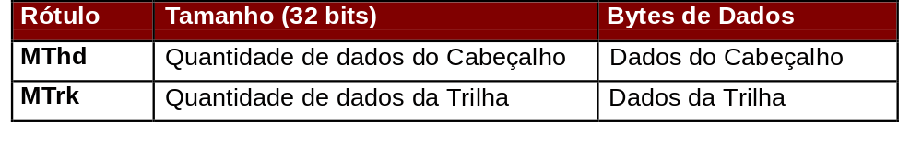
SMF: Formato
Formado por 2 tipos de bloco
  Cabeçalho: fornece as informações iniciais sobre o arquivo
  Trilhas: Contém o fluxo seqüencial de eventos MIDI separados em até 16 canais
  Sempre começa com um Bloco Cabeçalho e é seguido por um ou N Blocos de Trilha.
Cada bloco é formado por
  Um rótulo com 4 caracteres: “MThd” e “MTrk”
  Seu tamanho do bloco (descrito em 32 bits, MSB LSB)
  Bytes de dados

Slide 12
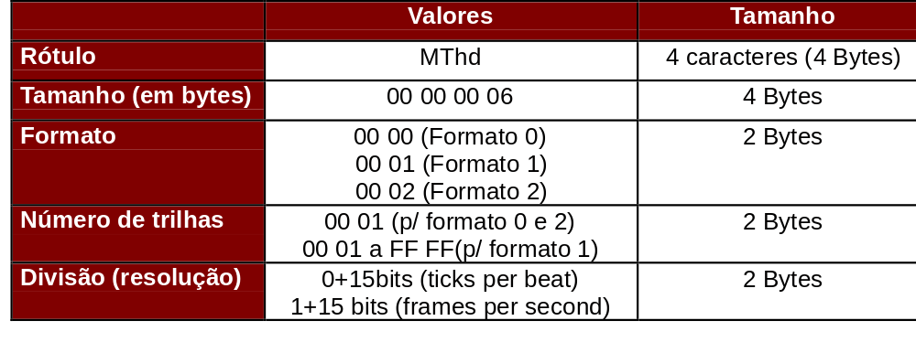
Bloco de Cabeçalho
Contém informações sobre Formato, Número de Trilhas e Divisão

Slide 13
Formatos
Formato 0: single track
  Uma trilha multicanal
  Mapa de andamentos (tempo) na própria trilha
  Mais básico dos formatos (e historicamente o primeiro)
Formato 1: multitrack
  Várias trilhas simultâneas com métrica de compasso e andamento iguais
  Primeira trilha contém o mapa de andamentos geral
Formato 2: multisequence
  Várias trilhas independentes, cada uma com a sua própria métrica de compasso e andamento
  Pouquíssimo usado (nem todo equipamento dá suporte)

Slide 14
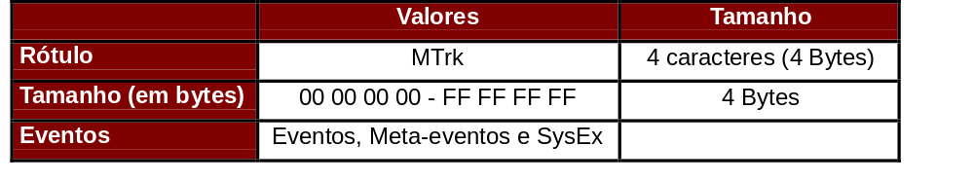
Bloco de Trilha
Observações
  Igual independente do formato
  Os eventos são amazenados usando o running status

Slide 15
Timestamps
Cada mensagem MIDI em uma trilha está associada a um indexador temporal chamado de timestamp
  O início da seqüência corresponde ao tempo zero
Timestamp (delta de tempo)
  mensurado em Clock Ticks = subdivisão de uma semínima e a menor subdivisão do tempo em MIDI
  Normalmente, um múltiplo de 2 e 3 (ex. 96)
  Indica ao programa quando executar os eventos (escalonamento)
  Valor entre 8 a 32 bits representando o lapso de tempo entre dois eventos consecutivos na mesma trilha
    quanto tempo passou desde o último evento!
    Não é uma medida absoluta, mas relativa!
    exemploSMF.doc

Slide 16
Parêntese sobre o timestamp...
A Posição temporal absoluta nos sequenciadores e editores adota formatos mais amigáveis
MBT: Measure:Beat:Tick
  Representação métrica (compasso:tempo:ticks decorridos dentro do beat)
  04:02:48 = 4o compasso, segundo tempo, metade do tempo caso tempo = 96 (semínima = 96 => 48 = colcheia)
HMSF: Hour:Minute:Second:Frame
  Representação tempo real (hora:minuto:segundo:frames decorridos dentro de um segundo)
  Usado em sincronização de equipamentos: SMPTE (Society of Motion Picture and Television Engineers) e MTC (MIDI time code)

Slide 17
Eventos MIDI
Evento MIDI (propriamente dito)
  É representado por qualquer mensagem com número de canal, com status corrente podendo ser utilizado
    Já estudamos (Note On/Off, Pitch Bend, Program Change,...)
Meta Evento
  Especificam vários tipos de informação úteis além das previstas nas mensagens MIDI normais
  Não é permitido o uso de status corrente
  Não é exigido o reconhecimento de todos os Meta Eventos por parte dos programas aplicativos
Mensagem Exclusiva do Sistema (Sysex)
  Utilizada para especificar um fluxo de dados arbitrário e proprietário de cada fabricante

Slide 18
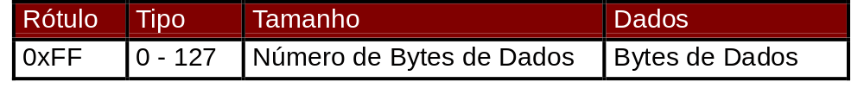
Meta Eventos
Rótulo
  Meta Eventos sempre iniciam com o identificador 0xFF
Tipo
  14 tipos da tabela a seguir
Tamanho
  Quantidade de bytes de dados armazenado em número com tamanho variável, se não existirem dados,
  Tamanho = 0
Dados
  Bytes de dados pertinentes ao tipo de evento em questão

Slide 19
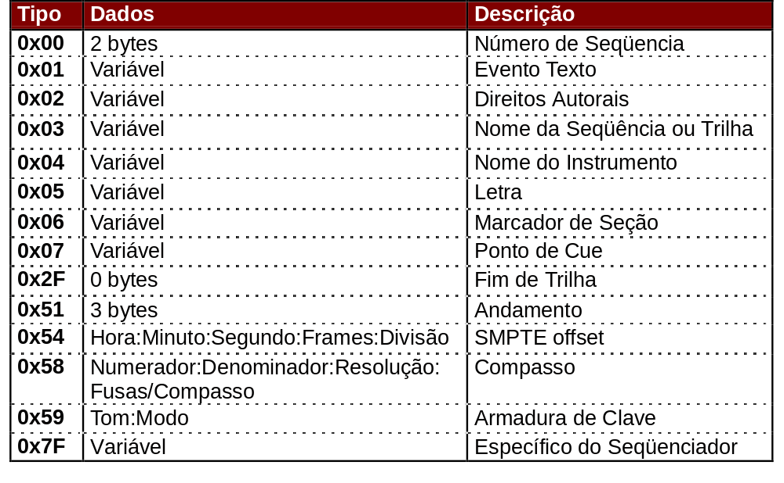
Meta Eventos

Slide 20
Meta Eventos
Número de Seqüência (MIDI Channel Prefix)
  Evento opcional que deve ocorrer no tempo zero de uma pista antes de qualquer evento MIDI
Evento Texto (Text Event)
  Qualquer tipo de texto descritivo podendo ocorrer em qualquer momento ou trilha
Direitos Autorais (Copyright Notice)
  Deve conter o formato padrão: ©, “ano”, “autor”
Nome da Seqüência ou Trilha (Track Name)
  Quando estiver na primeira trilha especifica o nome da seqüência, caso contrário especifica o nome da trilha
  Nome único para cada trilha

Slide 21
Meta Eventos
Nome do Instrumento (Instrument Name)
  Instrumento que executa a trilha
Letra (Lyrics)
  Letra da canção, geralmente secionada em sílabas correspondendo aos tempos de início de cada evento nota
Marcador de Seção (Marker)
  Deverá estar na primeira trilha e serve como guia de ensaio ou marcação de seção (refrão, ponte, parte A, etc.)
Ponto de Cue (Cue Point)
  Texto descritivo de evento temporal multimídia

Slide 22
Meta Eventos
Fim de Pista (End of Track)
  Evento obrigatório, deve aparecer como último evento de uma determinada trilha especificando o seu término.
Andamento (Set Tempo)
  Andamento inicial ou mudança de andamento normalmente em microsegundos por semínima (beat)
    Em um arquivo no formato 0, as mudanças de andamento estarão entremeadas aos outros eventos
    Em um arquivo no formato 1, o mapa de tempos deverá estar na primeira trilha
    Em um arquivo no formato 2 cada padrão independente deverá conter pelo menos um andamento inicial
  Se não houver andamento especificado é assumido o valor de 120 semínimas por minuto (bpm - beats per minute)

Slide 23
Meta Eventos
Compasso (Time Signature)
  Formato (4 bytes)
    Numerador:Denominador:Resolução:Fusas/Compasso
    Numerador especifica o numerador do compasso
    Denominador especifica o denominador do compasso em potência negativa de dois
    Resolução especifica o número de pulsos MIDI por tempo
    Fusas/Compasso especifica o número de fusas em um compasso
  Obedece às mesmas regras que o Andamento
  Se não for especificado é assumido o compasso 4/4

Slide 24
Meta Eventos
SMPTE offset
  Especifica o lapso de tempo a partir do qual a seqüência deve iniciar a execução
  Deverá estar no tempo zero da primeira trilha, e antes de qualquer evento MIDI
  A hora deverá estar codificada no formato SMPTE
Armadura de Clave
  Formato (2 Bytes)
    Tom:Modo
    Tom especifica a tonalidade variando de -7 (sete bemóis - Dó b Maior ou La b menor) a +7 (sete sustenidos - Dó # Maior ou La # menor) com o valor 0 igual a Dó Maior ou La menor
    Modo: 0 = Modo Maior e 1 = Modo menor

Slide 25
Meta Eventos
Meta Evento Específico de Sequenciador
  Reservado a informações proprietárias de cada fabricante
  O primeiro byte de dados deverá conter o número de identificação do mesmo.

